Slide 1
Магистерская
программа
«Финансы»
Академический руководитель:
Завертяева Марина Александровна, к.э.н.
Высшая школа экономики, Пермь, 2018
www.hse.ru

Slide 2
Цель
программы
В рамках нашей программы мы стремимся подготовить высококвалифицированных финансовых аналитиков, обладающих современными навыками работы с данными и обеспечить каждому магистру уверенный старт в карьере

Slide 3
Структура
программы
ТЕОРЕТИЧЕСКАЯ ОСНОВА
ИНСТРУМЕНТЫ АНАЛИЗА
ПРИКЛАДНЫЕ И ИССЛЕДОВАТЕЛЬ-СКИЕ ПРОЕКТЫ
• Макроэкономика
• Теория финансов
• Эконометрика
• Данные и аналитика
в финансах
• Блок «Финансовый
менеджмент»
• Блок «Рынки
ценных бумаг»

Slide 4
Блок
«Финансовый менеджмент»
Международные стандарты финансовой отчетности
Управление нематериальными ресурсами
Управление реальными инвестициями
Стратегический финансовый менеджмент
Продвинутое финансовое планирование

Slide 5
Блок
«Рынки ценных бумаг»
Портфельное
управление
Производные финансовые инструменты

Slide 6
Уникальность
программы
Акцент на анализ
данных в финансах
Сильный преподавательский состав
Индивидуальная
учебная траектория

Slide 7
Уникальность
программы
Решение кейсов с
экспертной оценкой от компаний-заказчиков
Форсайт
финансовых профессий
(#robo, FinTech, blockchain)
Внешнее подтверждение квалификации
Сертификат ФСФР
Аккредитация СПКФР

Slide 8
Уникальность
программы
Академическая мобильность:
Москва, СПб, University of Vigo, University of Valladolid, Humboldt University и другие
Практика-стажировка лучшим студентам
Карьерная траектория в академической сфере (PhD в Университете Виго/Вальядолида)
Возможность изучить профильные дисциплины на английском языке

Slide 9
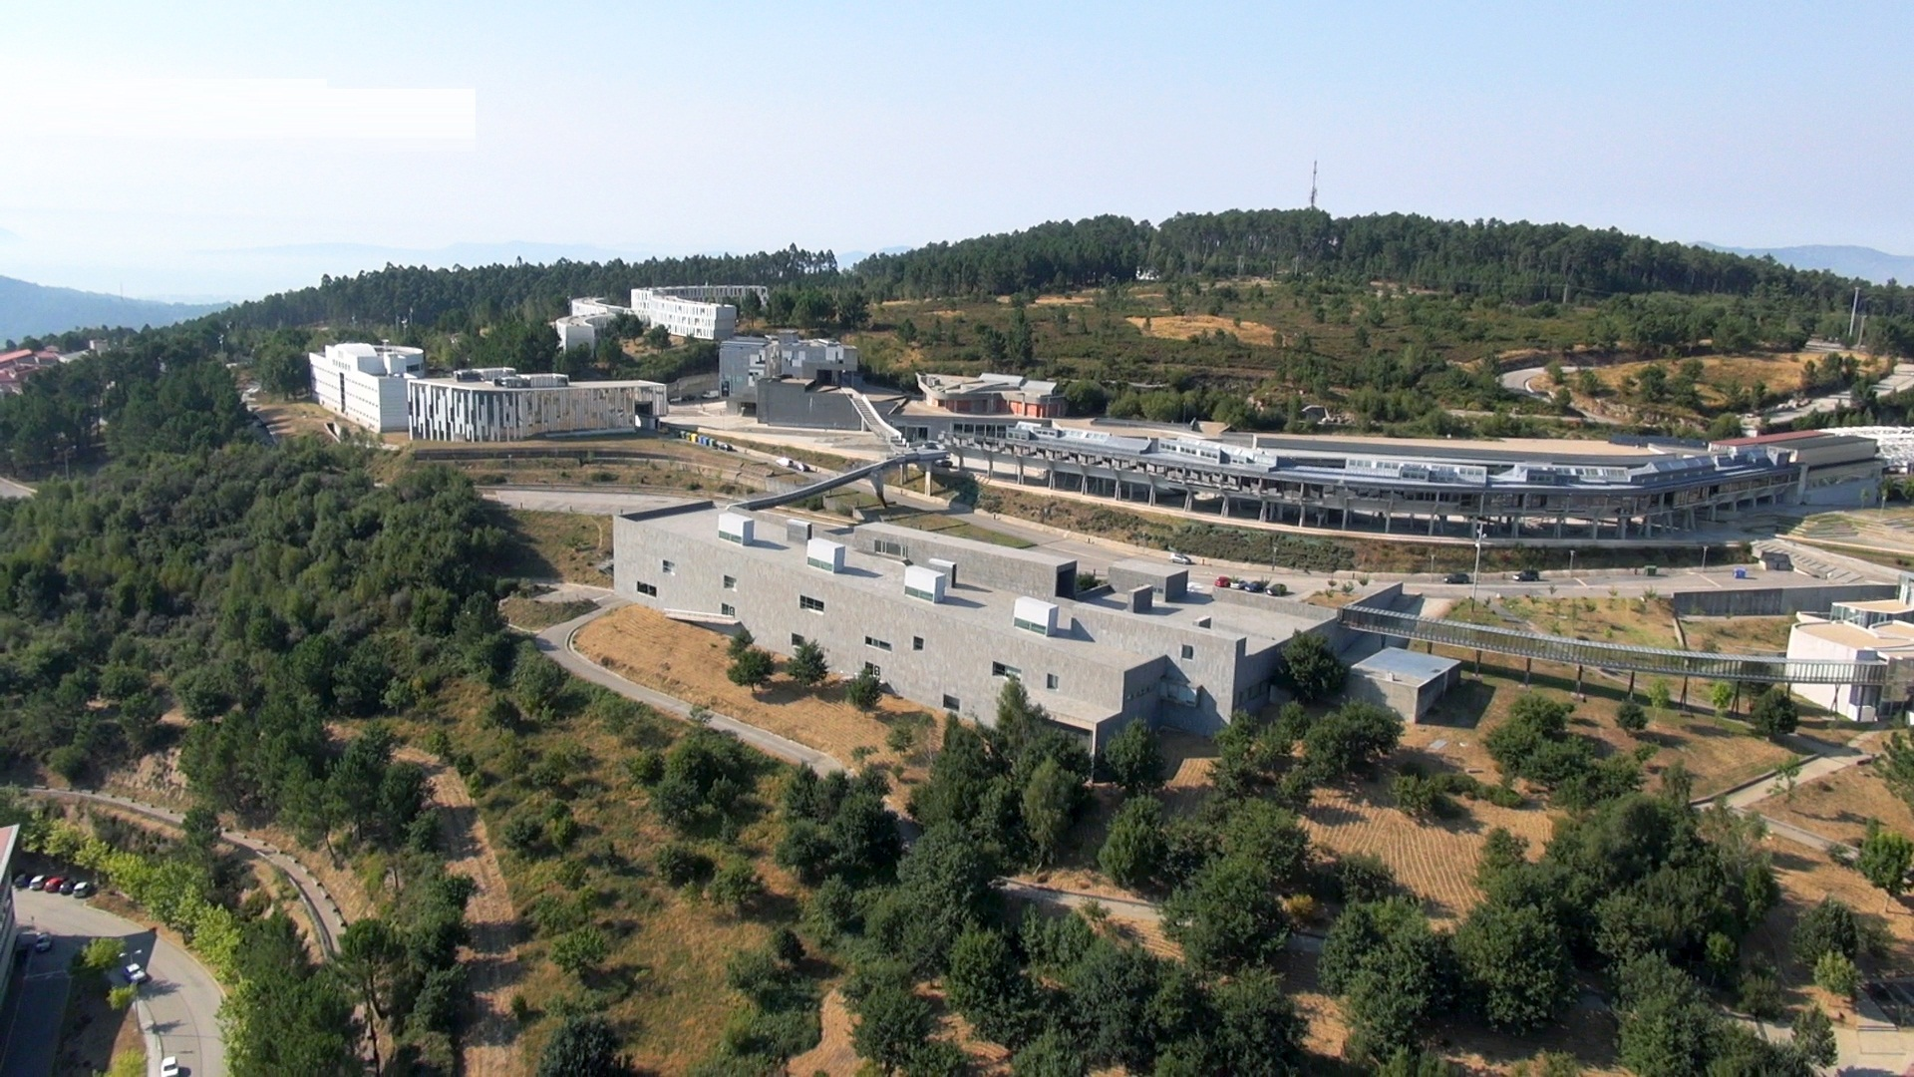
Университеты
партнёры

Slide 10
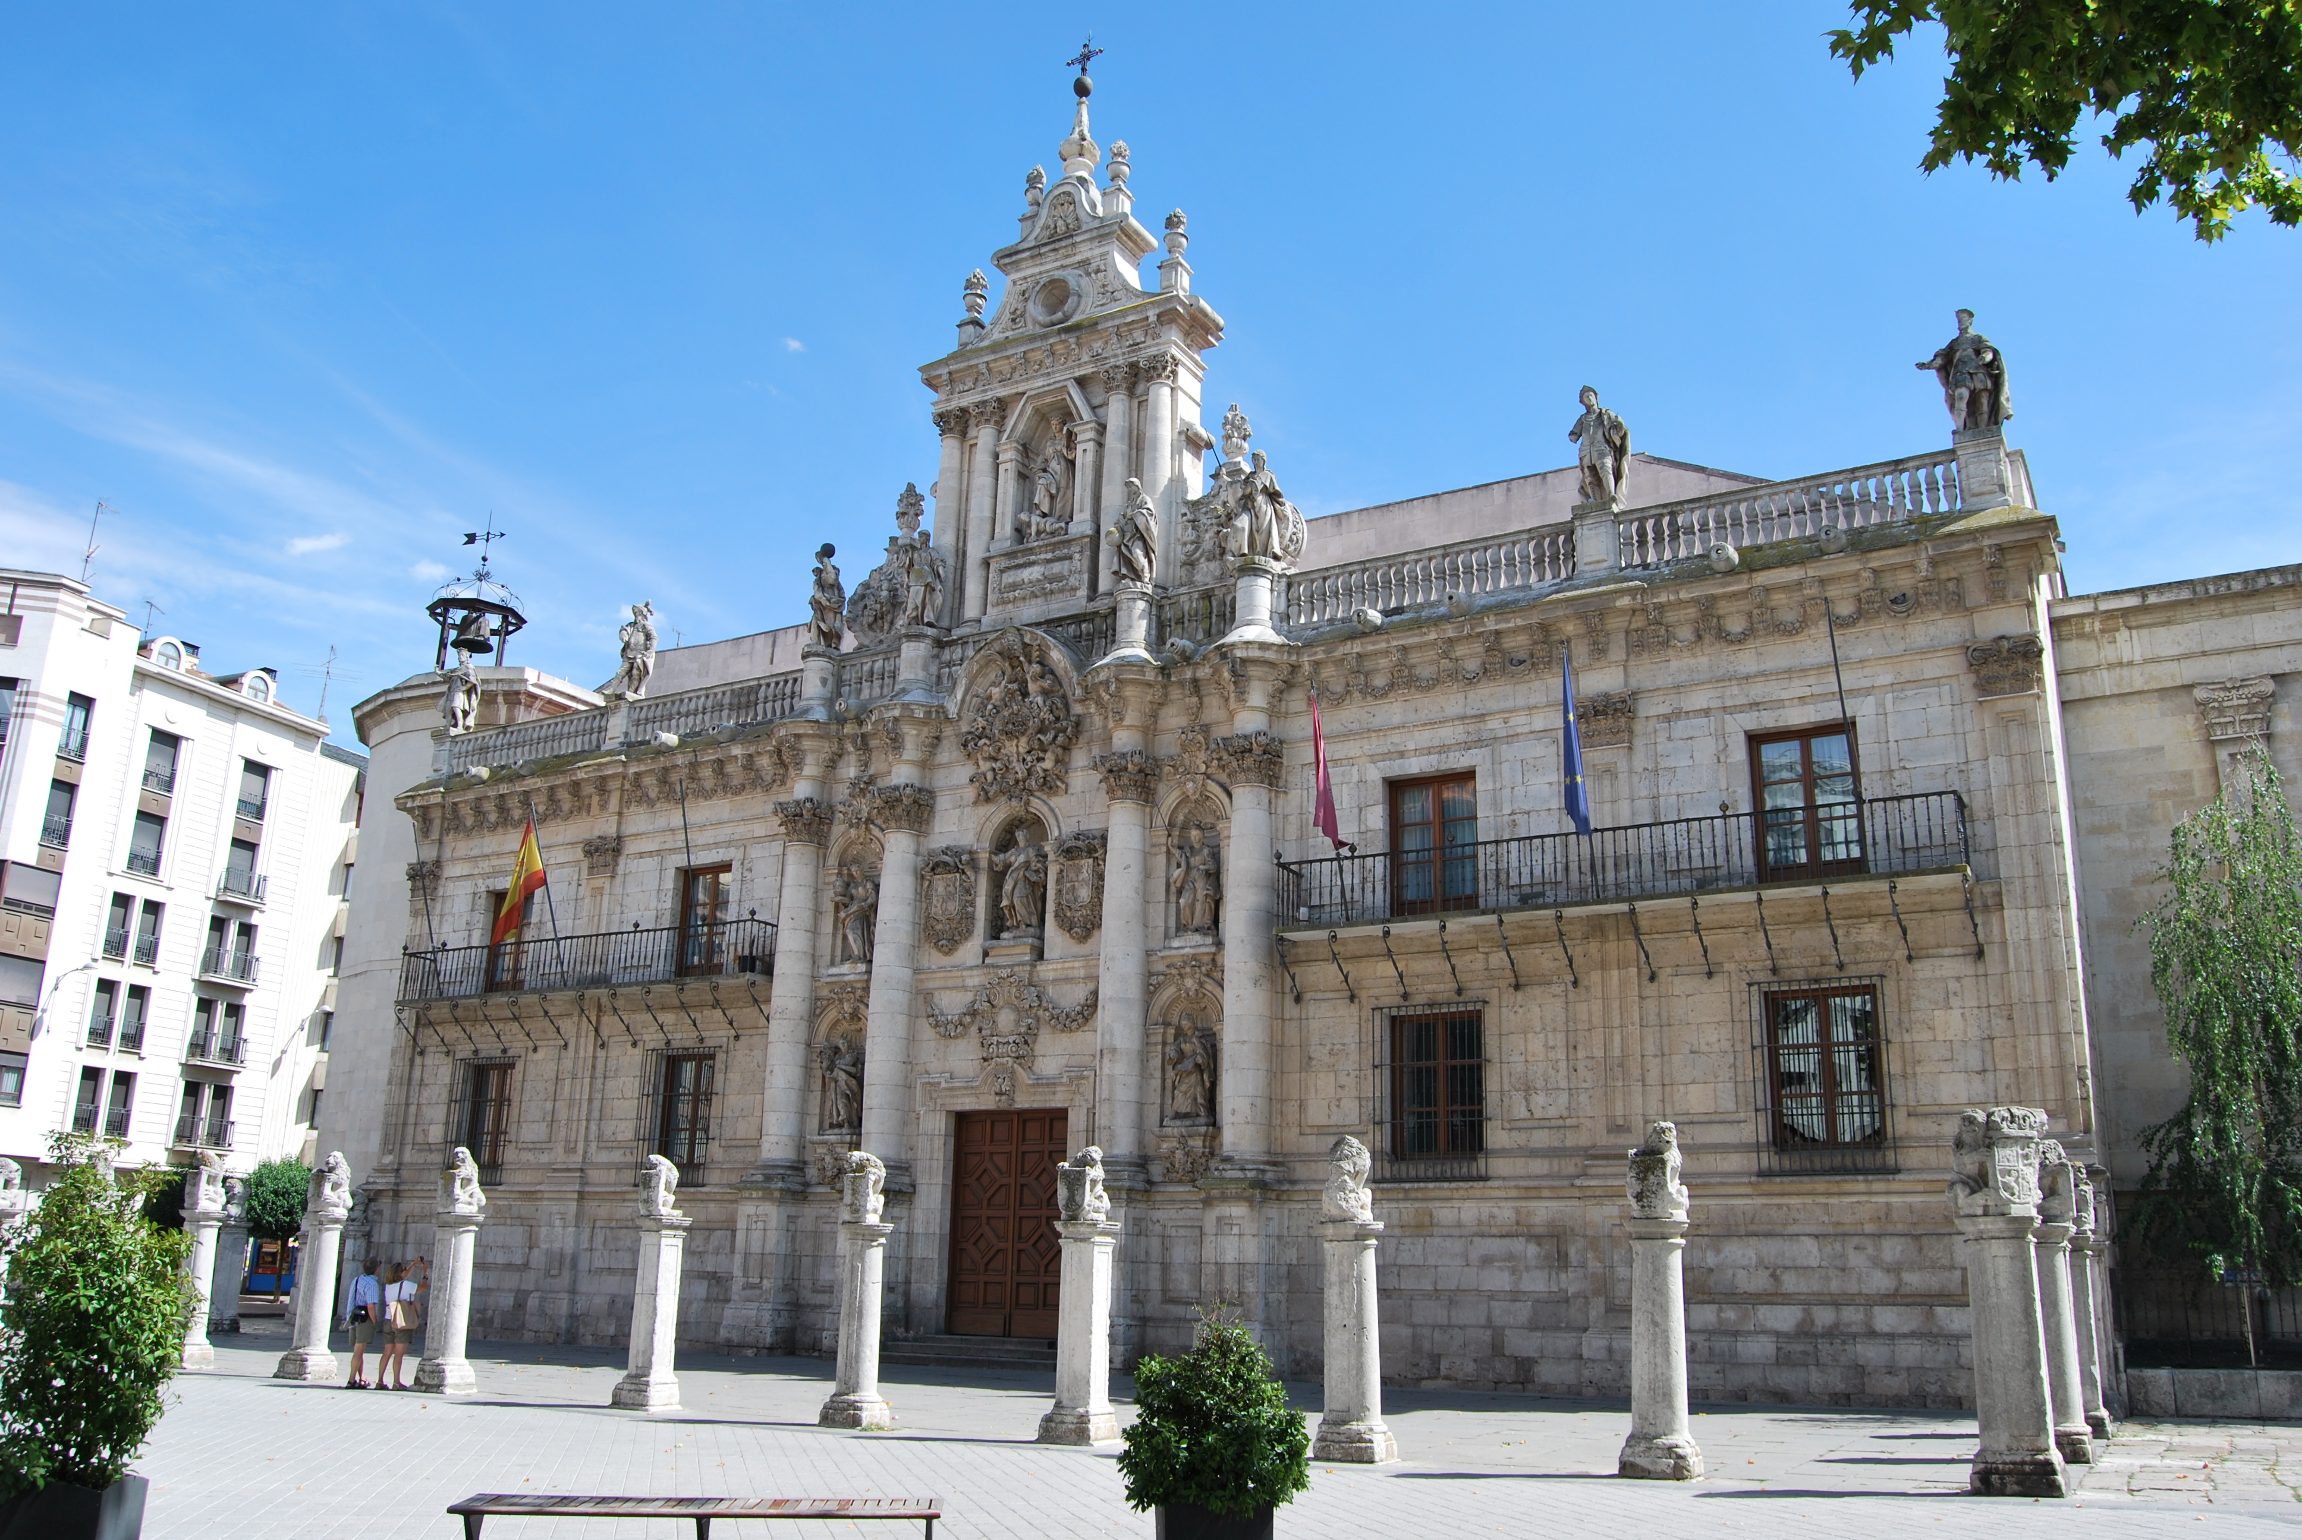
Университеты
партнёры

Slide 11
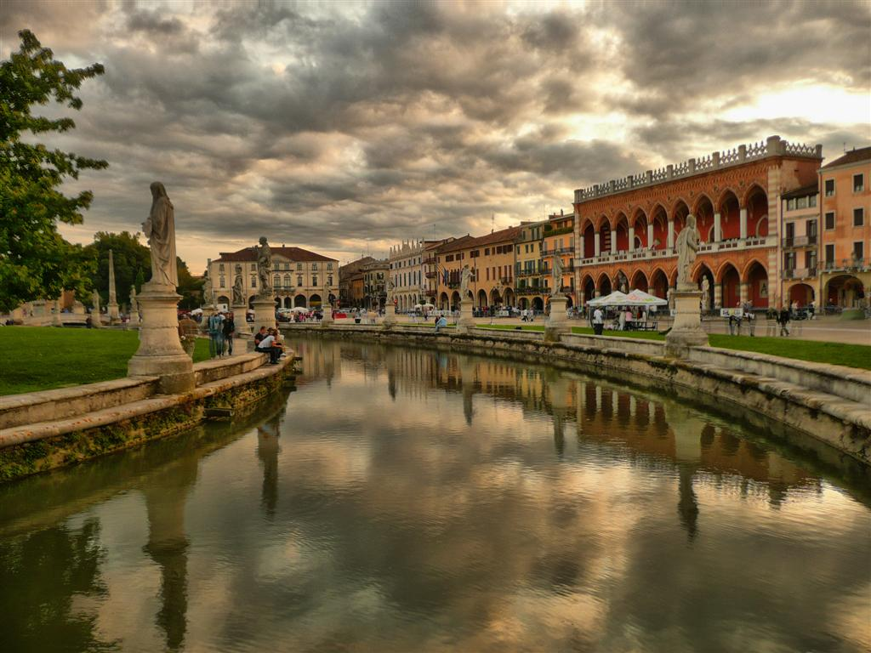
Университеты
партнёры

Slide 12
Компании
партнёры

Slide 13
Выпускник
программы
Владеет фундаментальными финансовыми знаниями
Понимает, анализирует и прогнозирует финансовую отчетность компании
Оценивает стоимость любого инвестиционного актива
Формирует оптимальную стратегию инвестирования на основе выбора акций, облигаций, валюты, криптовалюты, производных финансовых инструментов;
Использует языки программирования (R, Python) для автоматизированного сбора, визуализации и статистического анализа финансовых данных
Обладает знаниями об устройстве современных финансовых технологий: блокчейн, ETF-фонды (иностранные биржевые инвестиционные фонды), robo-advising
Обладает продвинутыми аналитическими навыками, позволяющими сформулировать задачу, подобрать данные и инструменты для ее решения

Slide 14
Наши
выпускники
Реальный сектор:
финансовые и аналитические отделы компаний;
банки;
инвестиционные компании
Академическая сфера:
преподаватели университетов,
студенты PhD программ
Истории успеха:
Финансовый директор • Руководитель отдела банка • PhD студент зарубежного университета

Slide 15
Почему
пермская Вышка?
20
бюджетных мест
удаленное поступление
по портфолио
общежитие для
Иногородних студентов
63%
на столько обучение
в пермской Вышке
дешевле, чем в Москве
начало учебы в 18:30,
возможно совмещение
с работой
адаптационные курсы
для выпускников
непрофильных
направлений

Slide 16
Контакты
сайт
http://perm.hse.ru/ma/finance/about/
телефон
e-mail
200-95-39
moskolkova@hse.ru
Высшая школа экономики, Пермь, 2018
www.hse.ru

Slide 17
До встречи
на «Финансах»
пермcкой Вышки!

